Slide 1
ФЕДЕРАЛЬНОЕ ГОСУДАРСТВЕННОЕ БЮДЖЕТНОЕ УЧРЕЖДЕНИЕ НАУКИ
ИНСТИТУТ ГЕОЛОГИИ И МИНЕРАЛОГИИ ИМ. В. С. СОБОЛЕВА
СИБИРСКОГО ОТДЕЛЕНИЯ РОССИЙСКОЙ АКАДЕМИИ НАУК
1.6.3. Петрология, вулканология
Минералогическая характеристика серпентинизированных ультрабазитов Аламбайской меланжевой зоны (Салаир, Россия)
А.А. Хуурак, О.Н. Киселева, А.В. Котляров, Ф.И. Жимулев
Аспирант I курса, ИГМ СО РАН: Хуурак Аганак Анатольевич
Научный руководитель: к. г.-м. н. Котляров Алексей Васильевич
Миасс
2026
Notes:
Рассматриваемые фрагменты в работе добрецова и других 2004 выделены в составе акк комплекса салаира в строении которого учувствуют также фрагменты палеосимаунта и турбидиты глубоководного желоба 02:30 – петрохимия
02:50 – про возраст меланжа и пород
1

Slide 2
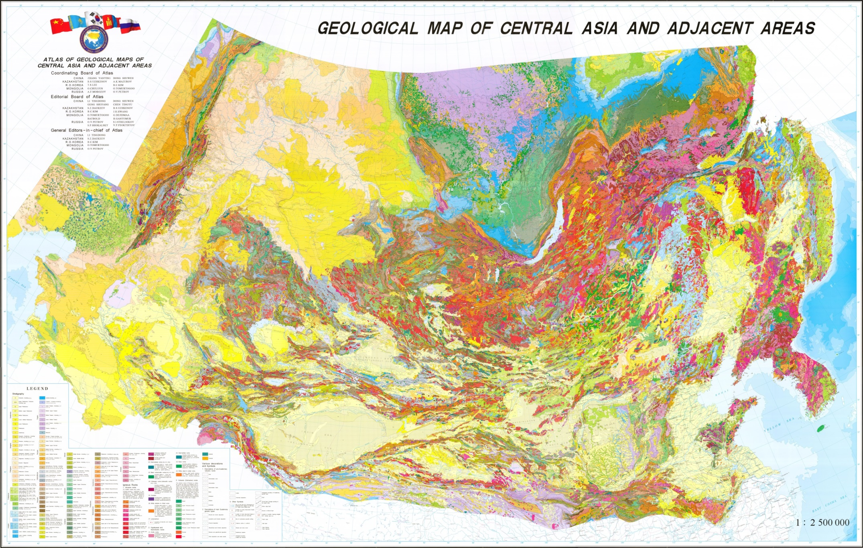
Notes:
В АССО, а именно в северо-западной ее части находится Аламбайская меланжевая зона….

Slide 3
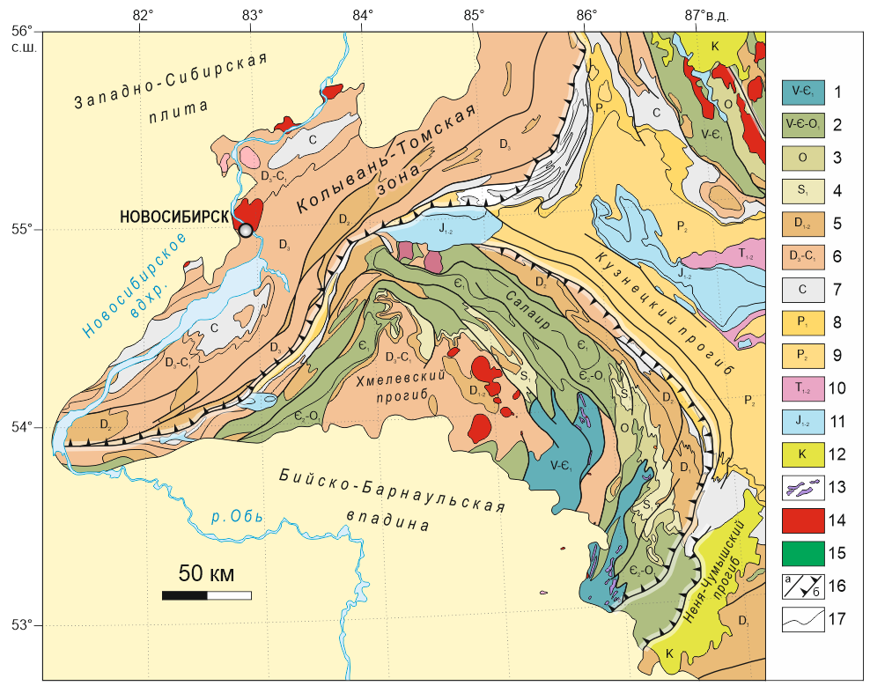
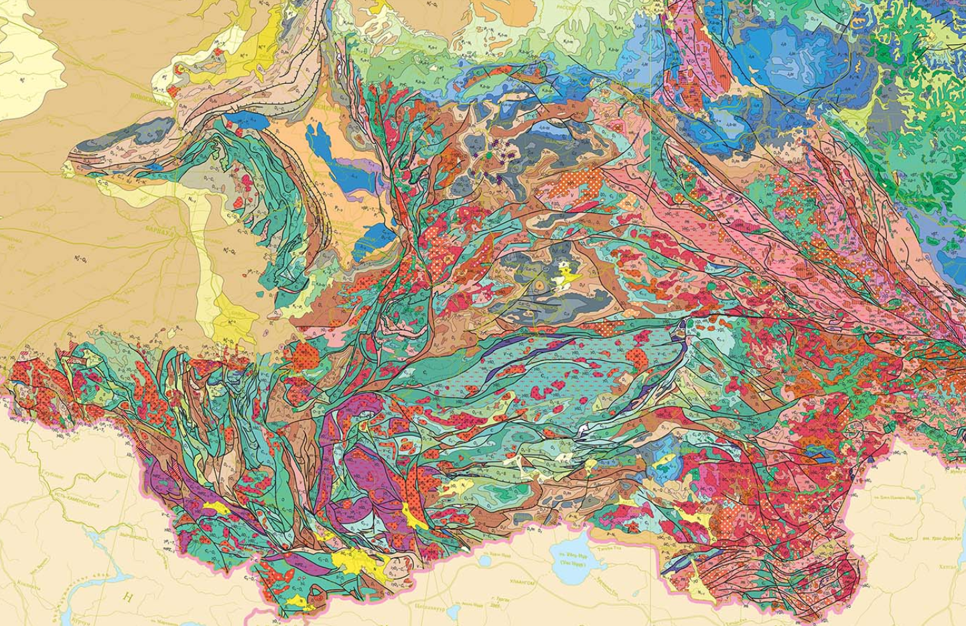
Геологическая схема Салаирcкого кряжа (по Babin et al., 2007)
Геол. карта России (2012)
1–3 – венд (?)–раннеордовикский складчатый фундамент: 1 – базальты, кремнистые сланцы, известняки , образования палеоокеанических островов; 2 – палеоостроводужные комплексы нерасчлененные; 3–6 – деформированный палеозойский осадочный чехол: 3 – карбонатно–терригенный ордовик; 4 – карбонатно–терригенный силур; 5 – вулканогенный девон; 6 – терригенный верхний девон и нижний карбон; 7–9 – осадочное выполнение позднепалеозойских прогибов: 7 – терригенный карбон; 8 – угленосная нижняя пермь; 9 – безугольная терригенная верхняя пермь; 10 – триасовые платобазальты; 11 – нижне–среднеюрские терригенные угленосные отложения наложенных в впадин; 12 – нижний мел, глинистые сланцы и песчаники; 13 – тела гипербазитов; 14 – диоритовые интрузии; 15 – габбровые интрузии; 16 – (а) разрывные нарушения, (б) – фронтальные надвиги Салаира и Колывань–Томской складчатой зоны; 17 – стратиграфические границы.
Notes:
АМЗ имеет протяжённость более 180 км и является офиолитовым швом раннепалеозойского Салаирского складчато-покровного сооружения. Она образует два линзовидных кулисообразно расположенных ареала, один из которых, Северный, приурочен к средней части Салаира, а второй, Южный образует осевую часть юго-западного фланга Салаира. В ходе полевых работ в 2023-2024 гг. нами было показано, что в геологическом строении Салаира важную роль играют зоны развития серпентинитовых и терригенных субдукционых меланжей с тектоническими блоками из ультрабазитов, базитов, амфиболитов, известняков и кварцитов (Жимулев и др., 2025).

Slide 4
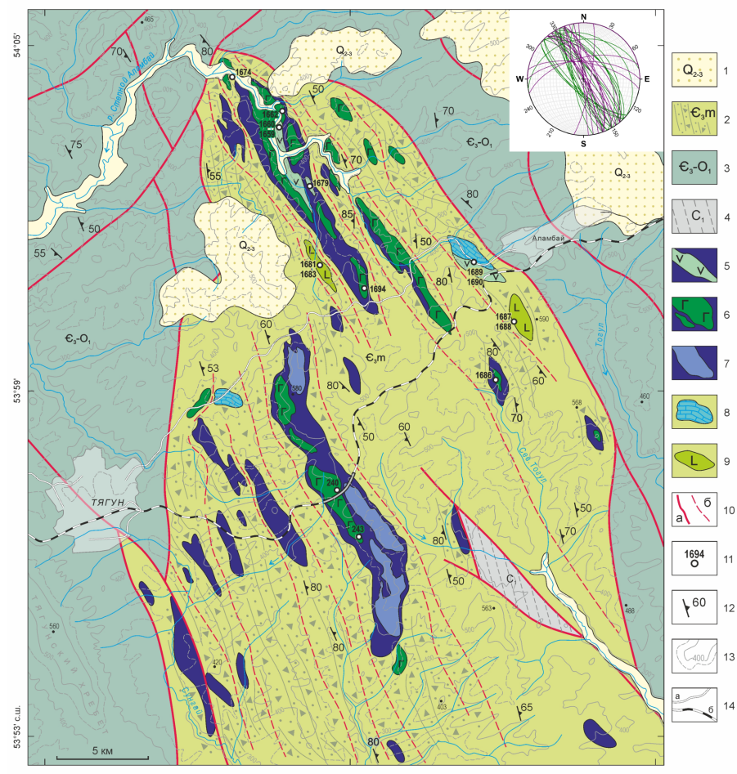
Схема геологического строения северной части Тягун-Аламбайского ареала АМЗ [Жимулев и др., 2025]
1 – четвертичные отложения, лессовидные суглинки, 2 - Шалапский меланж, верхний кембрий, 2 – зелено-фиолетовая серия верхний кембрий–нижний ордовик, песчаники, алевролиты, аргиллиты, прослои вулканомиктовых конгломератов; 4 – нижнекаменноугольные песчаники и алевролиты, 5-9 – обособления в меланже: 5- блоки базальтов низкотитанистых (базальтов второго типа), 6- блоки габбро в серпентинитовом меланже, 7- серпентинизированные дуниты и перидотиты в серпентинитах, 8 – блоки известняков в меланже, 9 – блоки базальтов высокотитанистых (базальтов первого типа), 7 – блоки габбро, 8 – блоки базальтов, 9 – зоны милонитизации, 10 – разрывные нарушения (а) и зоны сланцеватости (б), 11 – точки наблюдения и отбора образцов (табл. 1–3), 12- направления и углы падения слоистости и сланцеватости (b), 13 – изолинии и отметки рельефа, 14 – автомобильная дорога (а) и железная дорога (б). В правом верхнем углу на равноугольной стереографической проекции (нижняя полусфера) показано направление падения слоистости в зеленофиолетовой серии (зеленые линии) и сланцеватости в блоках меланжа (фиолетовые линии).
Notes:
В северную Тягун-Аламбайскую группу тел АМЗ входят два крупных массива – Верх-Аламбайский и Тогул-Сунгайский. Красными звездочками отмечены места отбора образцов. Массивы имеют субмеридиональное простирание и представлены, главным образом, аподунитовыми и апогарцбургитовыми серпентинитами и габброидами. В отдельных горных выработках Тогул-Сунгайского массива встречаются жилы хромититов.
4

Slide 5
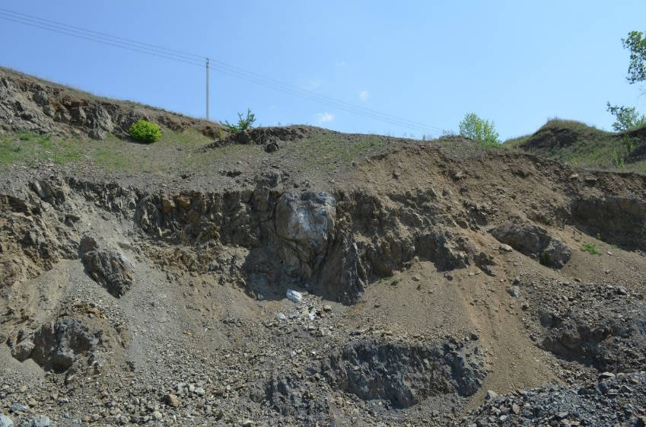
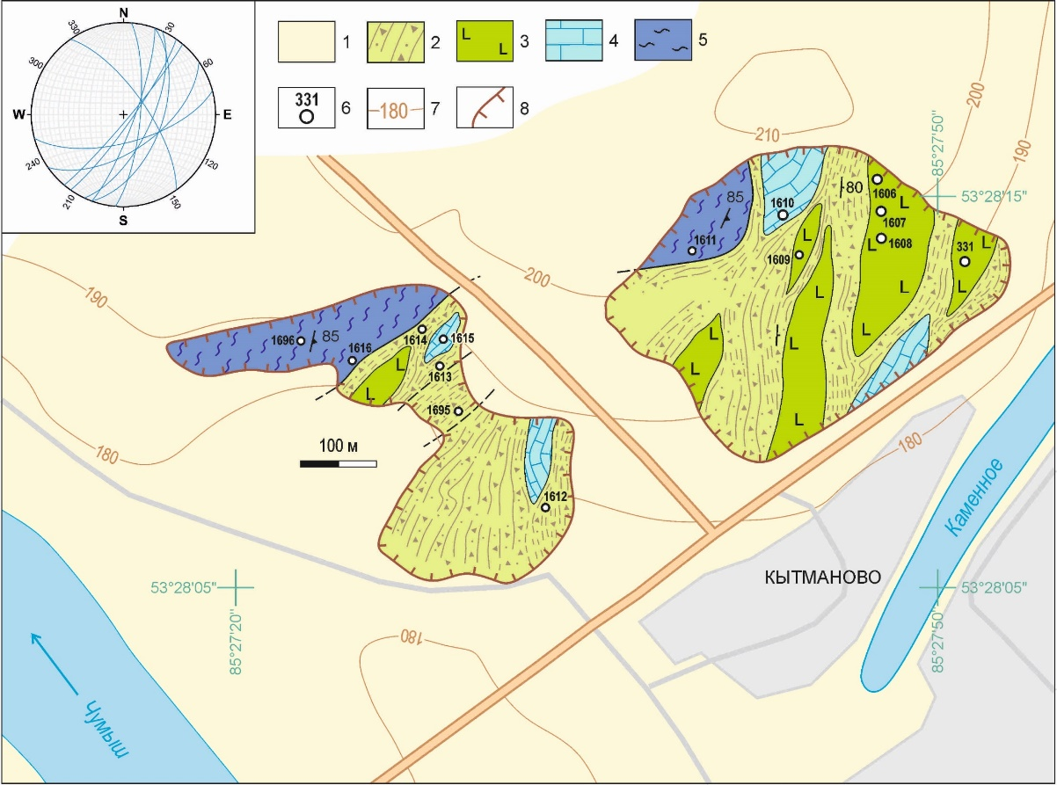
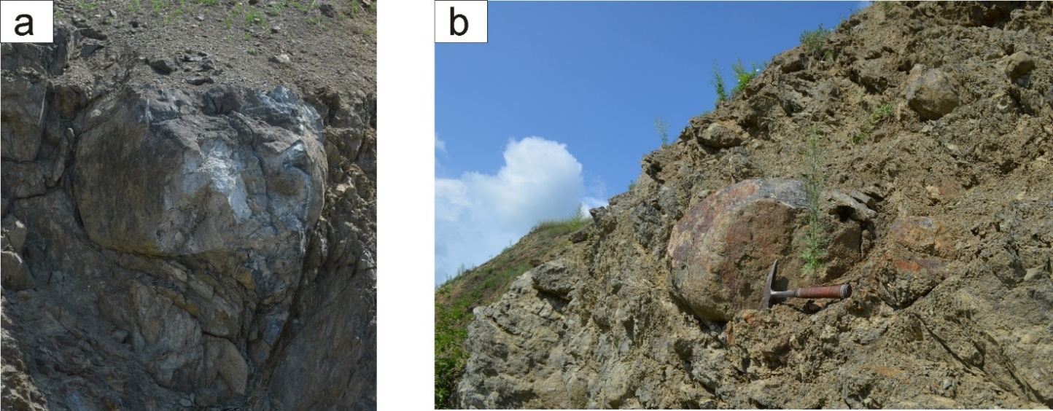
Геологическая схема карьеров около с. Кытманово.
1 – четвертичные отложения, 2 – мелкообломочные брекчии и конгломератобрекчии, граувакки, 3 – базальты зеленокаменные, 4 – известняки, 5 – серпентинитовые сланцы, 6 – точки наблюдения и их номера, 7 – изолинии рельефа и их отметки в метрах, 8 – борты карьеров. В левом верхнем углу на равноугольной стереографической проекции (нижняя полусфера) показано направление падения сланцеватости в меланже.
Notes:
В терригеном матрксе конгл, брек, налюдаются линзы, базальтов и известняков

Slide 6
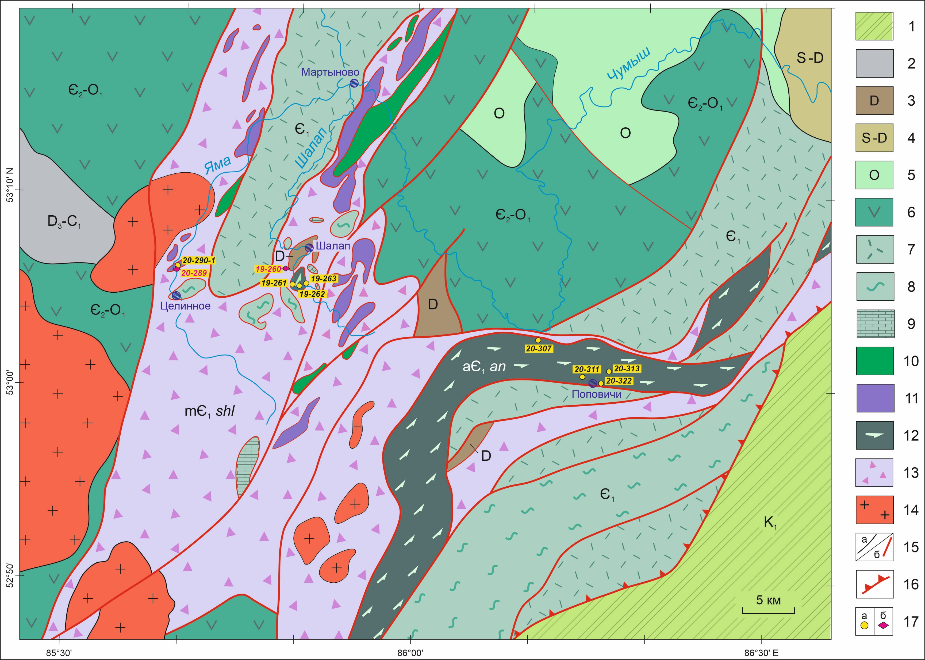
Геологическая схема Шалапского ареала АМЗ с точками опробования (по Dobretsov et al., 2004; Tokarev et al., 2019; Zhimulev et al., 2023.
Южный ареал (Мартыново-Шалапский)
1 - нижнемеловые отложения Неня-Чумышского прогиба;
2-5 – деформированные фрагменты чехла Салаира:
2 – верхнедевонско-нижнекарбоновые песчаники и алевролиты Хмелевского прогиба;
3 – девонские известняки и песчаники;
4 – силурийско- девонские известняки и песчаники;
5 – ордовикские песчаники;
6 – среднекембрийско-нижнеордовикские туфы, лавы и песчаники островодужного происхождения;
7 – венд-нижнекембрийские туфы, лавы и песчаники островодужного происхождения;
8 – венд-нижнекембрийские углеродистые сланцы, алевролиты, микрокварциты и известняки (осадочная часть офиолитового разреза и карбонатная шапка палеоострова);
9 – блоки нижнекембрийских известняков в меланже;
10 – офиолитовое габбро;
11 – серпентинизированные гипербазиты;
12 – раннекембрийские амфиболиты ангурепского метаморфического комплекса;
13 – Шалапский полимиктовый субдукционный меланж;
14 – граниты нерасчлененные (ордовикские (?), позднедевонские, позднепермские);
15 – разломы;
16 – Баркинский надвиг, южная граница Салаира;
17 – а) точки отбора и номера отобранных образцов, б) фото обнажений.
Notes:
Самая южная Мартыново-Шалапская группа массивов образует осевую часть юго-западного фланга Салаира. Базит-гипербазитовая ассоциация включает здесь серпентинизированные гарцбургиты и дуниты, габброиды, базальты, а также блоки гранатовых амфиболитов ангурепского комплекса
-Представлен серпентинитовыми и терригенными меланжами. Матрикс терригенного меланжа имеет невыдержанный состав и представлен алевролитами и вулканомиктовыми граувакковыми песчаниками, с примесью карбонатов, кремнистого материала, рудной пыли и углеродистого вещества;
-Структура образований хаотична и не всегда поддается расшифровке из-за обилия разнонаправленных надвигов;
-Офиолитовые фрагменты слагают отдельные маломощные блоки и пластины, а также системы тектонических чешуй в терригенном матриксе, но также присутствуют небольшие фрагменты серпентинитового меланжа;
-Встречаются блоки серпентинизированных перидотитов, габброидов, амфиболитов ангурепского метаморфического комплекса, известняков, также отдельные экзотические блоки девонских пород.

Slide 7
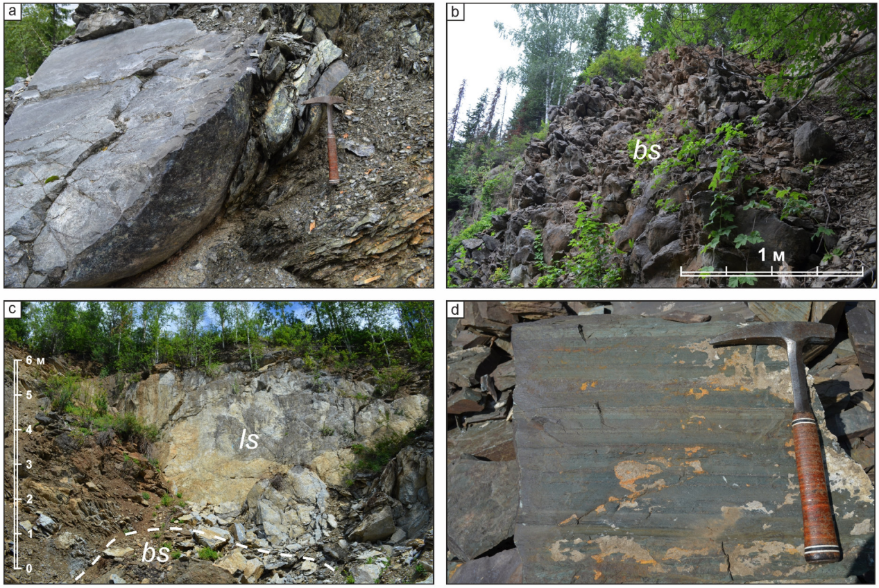
Фрагменты аккреционного комплекса Салаира (Добрецов и др., 2004)
Породы Тягун-Аламбайского ареала
а – блок габбро в рассланцеванных серпентинитах, т.н. 1686;
b – высокотитанистые базальты с подушечной отдельностью (аламбайская свита) т.н. 1683;
c – блок известняков и базальтов в меланже т. н. 1689;
d – вулканомиктовый флиш зелено-фиолетовой серии т.н. 1674. bs - базальты, ls - известняки.
Notes:
Тягун-Аламбайский ареал включает крупные гипербазитовые массивы АМЗ, приуроченные к северной части ареала (район железной дороги между станциями Тягун и Аламбай) – Тогул-Сунгайский, Верх-Аламбайский, (рис. 2). Вскрытые дорожными карьерами небольшие тела серпентинитов содержат блоки темно-серых микрокварцитов, среднезернистых габбро (рис. 3а), зеленокаменно измененных базальтов и известняков.
7

Slide 8
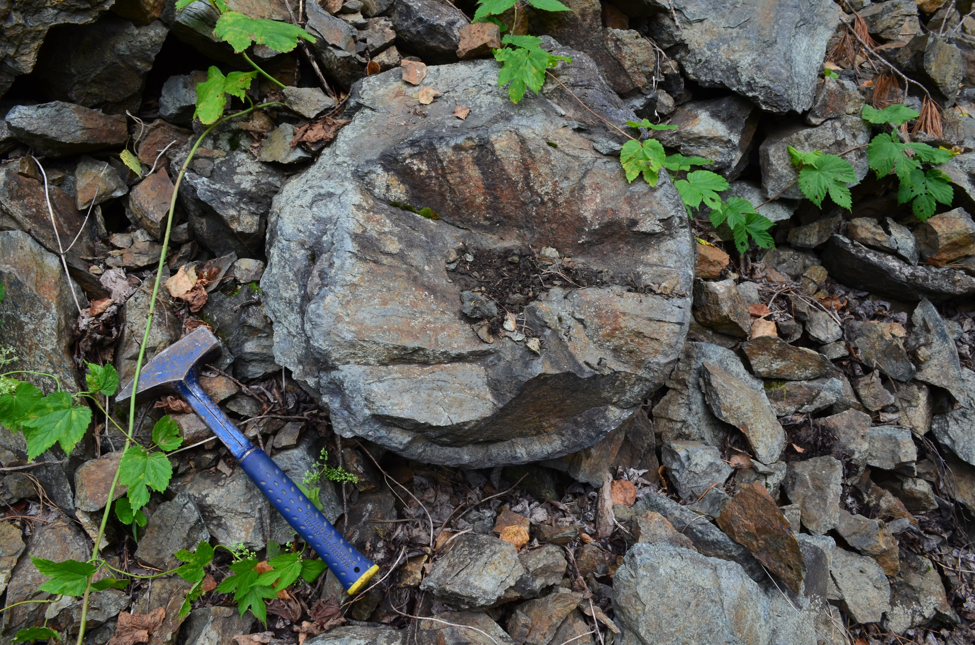

Slide 9
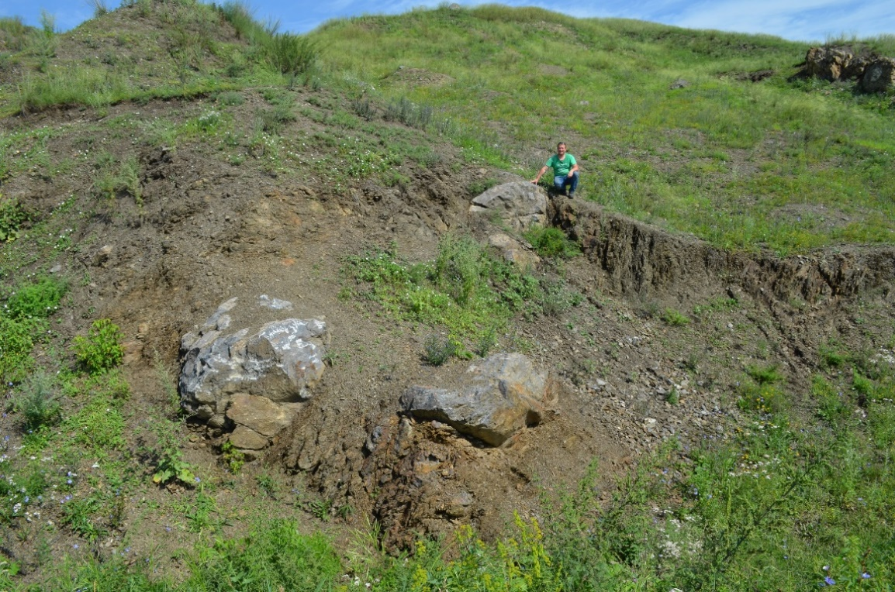
Глыбы известняков и микрокварцитов в осадочном меланже

Slide 10
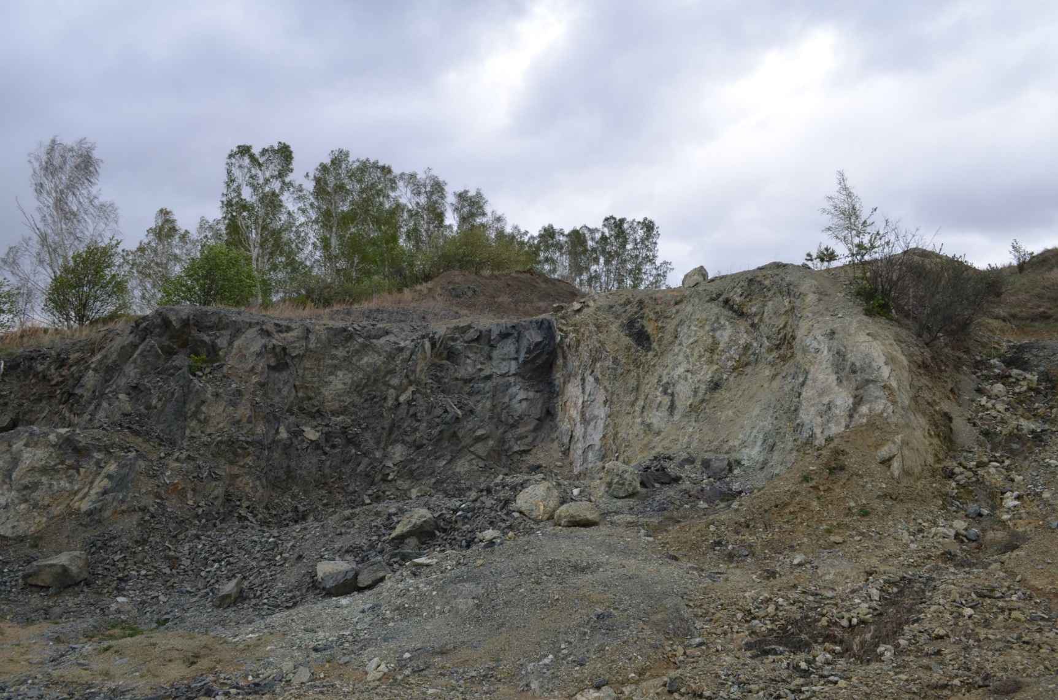
Блок базальтов в серпентинитовом меланже

Slide 11
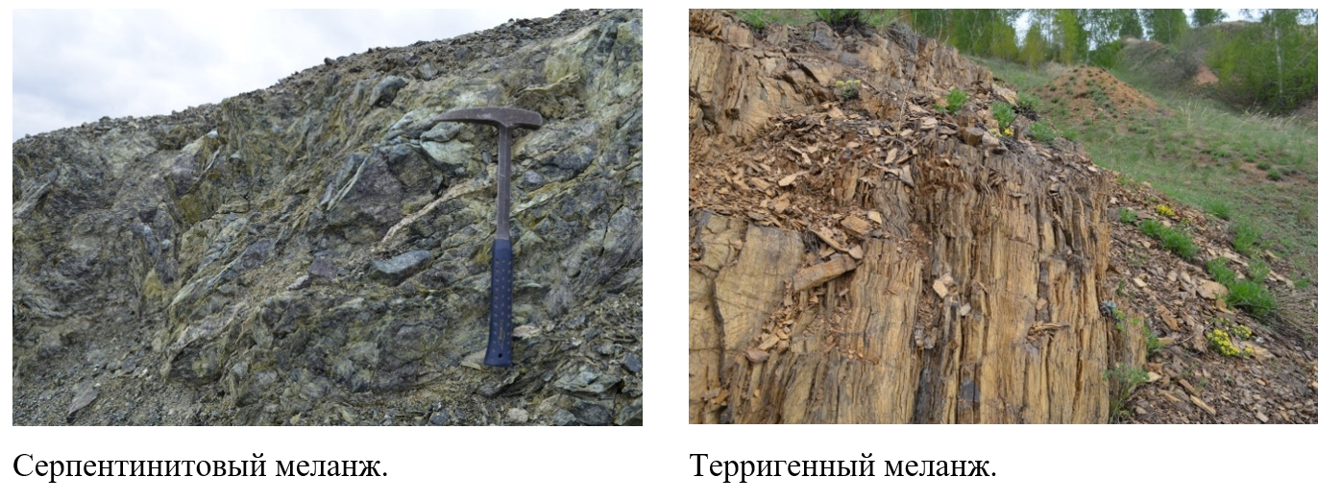
Фрагменты аккреционного комплекса Салаира (Добрецов и др., 2004)
Notes:
Добавить меланжи и другие фотографии
11

Slide 12
Актуальность
Аламбайская меланжевая зона в настоящий момент является одним из наименее изученных офиолитовых комплексов в АССО, с ней связаны проявления хромитов.
До сих пор отсутствует геолого-петрологическая характеристика всех комплексов пород, выделяемых в стандартной последовательности офиолитовой ассоциации.
Объектом исследования является минералогический состав ультрабазитов из офиолитовых пластин АМЗ.
Доклад является продолжением исследований по изучению вещественного состава ультрабазитовых тел в составе Салаирского орогена [Лоскутов и др., 1993; Котляров и др., 2025].
Методы
В северной части АМЗ образцы аподунитовых серпентинитов и хромититов были отобраны из измененных ультраосновных тектонических пластин представленных массивными апоперидотитовыми и тальк-карбонатными породами. Жилы и корки хромититов встречались в развалах небольшого карьера.
В южной части АМЗ образцы серпентинитов были отобраны из коренного выхода в сухом логу рядом с амфиболитами ангурепского комплекса. Плохая обнаженность этого участка не позволяет уверенно говорить об истинных размерах тела.
Петрографическое изучение ультрабазитов осуществлялось на поляризационном микроскопе Olimpus BX 51. Химический состав хромшпинелидов и минеральных включений в них определены в Центре коллективного пользования научным оборудованием для многоэлементных и изотопных исследований СО РАН (г. Новосибирск) на электронном сканирующем микроскопе MIRA 3 LMU (Tescan Orsay Holding) с системой микроанализа Aztec Energy XMax-50 (Oxford Instruments Nanoanalysis Ltd).
Методом СЭМ были изучены также минеральные составы тяжелой фракции, выделенные из массивного хромитита и серпентинитов.
Notes:
Научная значимость и актуальность работы определяется тем, что в связи с плохой обнаженностью и сложным тектоническим строением, офиолиты Салаира являются одними из наименее изученных в Алтае-Саянской складчатой области. Отсутствует общая петролого-геохимическая характеристика всего набора пород, который принято выделять в стандартном офиолитовом разрезе. Также есть проявления никеля и кобальта в корах выветривания, россыпного золота и платиноидов, проявления хромитов, талька, асбеста и магнезитов.
Таким образом объектом исследования…
Для исследования минерального состава были отобраны образцы серпентинитов и хромитита из отвалов и стенок карьеров в ранее перечисленных массивах
Было проведено петрографическое изучение, а также Методом СЭМ были изучены также минеральные составы тяжелой фракции, выделенные из массивного хромитита и серпентинитов.
12

Slide 13
Результаты прошлых работ:
Данные по петрохимии и геохимии редких устойчивых при вторичных процессах элементов свидетельствуют о формировании офиолитов Салаира в надсубдукционных обстановках в основании островной дуги или преддугового блока, образующегося при заложении внутриокеанической зоны субдукции.
Высокотитанистые базальты с геохимическими характеристиками OIB и известняки, изученные в составе меланжевых комплексов в ассоциации с габбро-гипербазитовыми массивами, образуют блоки в серпентинитовом или терригенном меланже и рассматриваться как фрагменты палеоокеанического острова.
Хромшпинель из шлиховых проб из северного ареала АМЗ, включающего Верхне-Аламбайский и Тогул-Сунгайский массивы, образует две популяции зерен. Популяция зерен с повышенным содержанием титана (>1%), соответствующая мантийным породам из зон плюмового внутриплитного магматизма. Основная популяция, представленная высокохромистыми низкотитанистыми зернами, соответствует хромшпинелидам из дунитов и серпентенитов Тогул-Сунгайского массива. Хромшпинель данной популяции характерна для гипербазитов надсубдукционых обстановок (глубоководный желоб, преддуговой блок, островная дуга).
Notes:
Если кто-нибудь помнит то, Мой доклад в прошлом году был посвящен характеристике базитов из меланжей АМЗ. Было показано, что при формировании базитовых комплексов Аламбая фактически действовали две основные магматические системы: одна тесно связана с образованием офиолитовых габбро-гипербазитов в палеогеодинамической обстановке сопоставимой с офиолитами внутриокеанических островных дуг; в ходе эволюции другой системы происходило формирование лав в обстановке океанического внутриплитного магматизма.
Таким образом широкое развитие пород с островодужными геохимическими характеристиками позволяет относить АМЗ к надсубдукционным (преддуговым) офиолитам (Жимулев и др., 2025). Надсубдукционные офиолиты Салаира имеют раннекембрийский возраст 530±3 млн лет. Возраст пород преддугового блока (около 535-540 млн лет), ч соответствует времени заложения зоны субдукции в данном секторе Палеоазиатского океана (Фидлер и др., 2026 в печати).
Этот текст для справки: Датировались цирконы из образцов плагиогранитита и габбро Верхне-Аламбайского габбро-гипербазитового массива методом LA-ICP-MS на квадрупольном массспектрометре Agilent 7900 в университете г. Ухань.
13

Slide 14
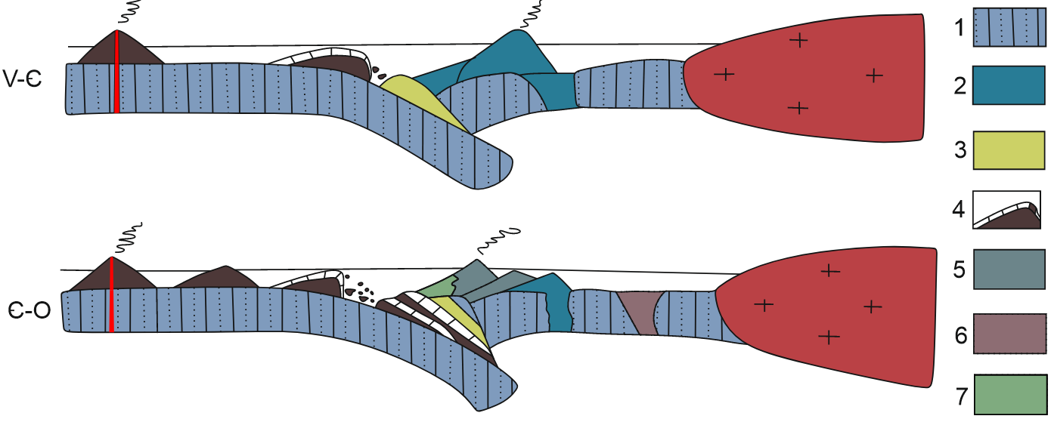
Модель формирования аккреционных комплексов для западной части АССО
1 – океаническая литосфера, 2 – примитивная вулканическая дуга, 3 – меланжевый комплекс, 4 – симаунты, 5 – развитая вулканическая дуга, 6 – офиолиты задугового бассейна, 7 – преддуговой бассейн (по Dobretsov et al.,2004)
Notes:
Таким образом, можно сделать предположение, что формирование АМЗ происходило в кембрии в результате субдукции палеосимаунтов под внутриокеаническую островную дугу и структурной перестройки аккреционной призмы. Возраст меланжевого комплекса на данном этапе изученности следует принимать позднекембрийским.
В тектоническом плане АМЗ Аламбайская зона Салаира, представляет собой фрагмент аккреционной призмы и образована включениями терригенного и серпентинитового меланжа в толще турбидитов и относится к Салаирскому сектору Кузнецко-Алтайской палеоостроводужной системы. Базит-гипербазитовая ассоциация пород меланжевой зоны представляет собой совокупность пород палеосимаунта и преддугового блока. Представленная модель учитывает образование меланжей зоны в связи с субдукцией палеосимаунта (Жимулев и др., 2025).
14

Slide 15
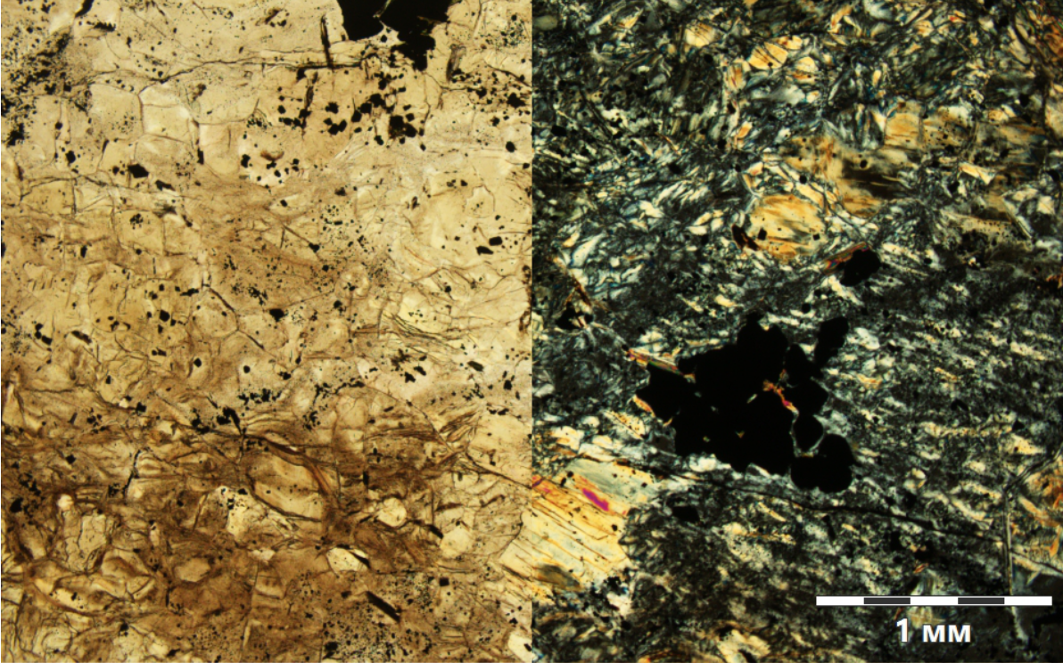
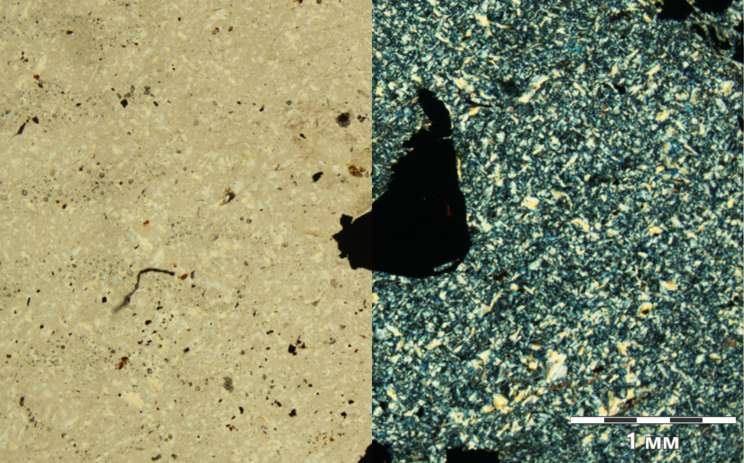
Петрография серпентинитов
Srp
Srp
CrSp
Мag
Opx
Апогарцбургитовый серпентинит вблизи ангурепской м/ф пластины (юг) 1751-2
Аподунитовый серпентинит из Верхне-Аламбайского массива (север) 1721-1
Notes:
Теперь, что касается исследования ультрабазитов АМЗ, в минеральном составе серпентиниты были установлен преобладающий антигорит и более редкие лизардит и хрихотил.
Оливин в аподунитах полностью замещен мелкочешуйчатым антигоритом. Порода имеет метельчато-лучистую структуру. Встречаются единичные псевдоморфозы серпентина по ортопироксену с реликтами спайности. В серпентинитах присутствует акцессорный хромшпинелид в количестве до 1%, Породы пронизаны различными мелкими жилками размерами до 2 мм, состоящие из карбоната, талька и серпентина. Хлорит развит, преимущественно, в интерстициях хромшпинелидов в массивных хромитах, где он образует агрегаты с серпентином. Реже хлорит образует прожилки и включения в серпентините. Химический состав хлорита соответствует клинохлору. И характеризуются небольшими примесями железа и хрома

Slide 16
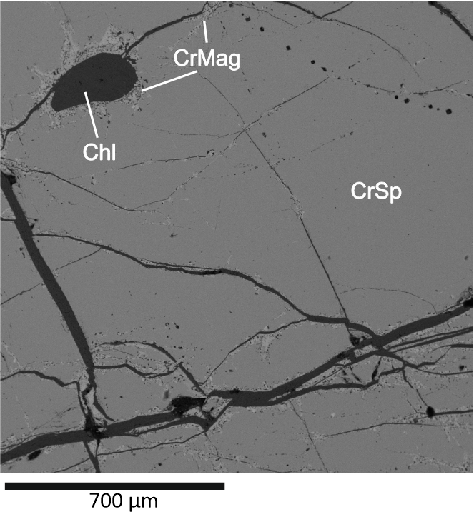
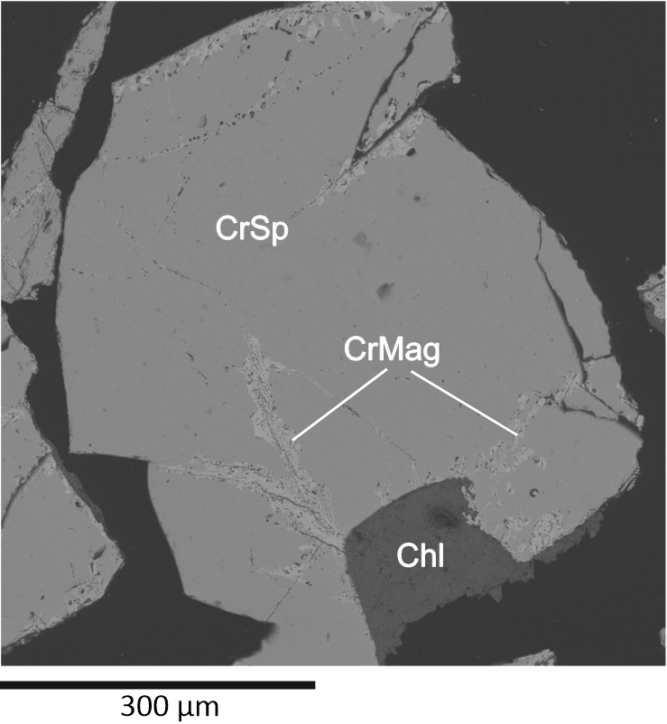
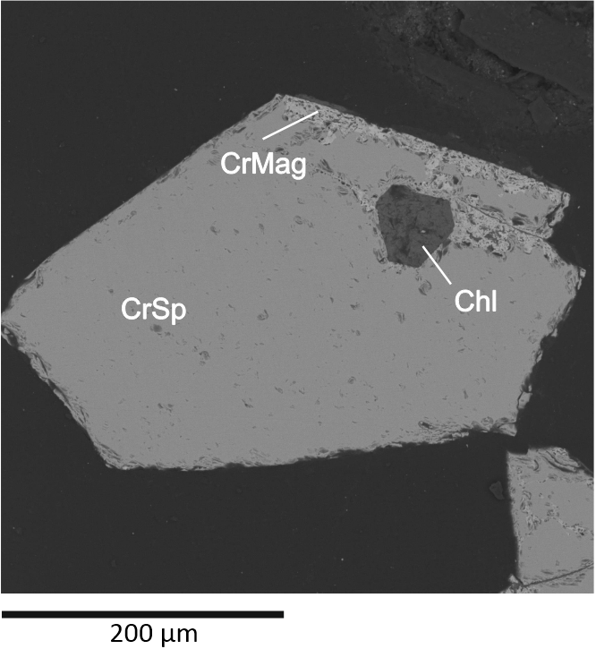
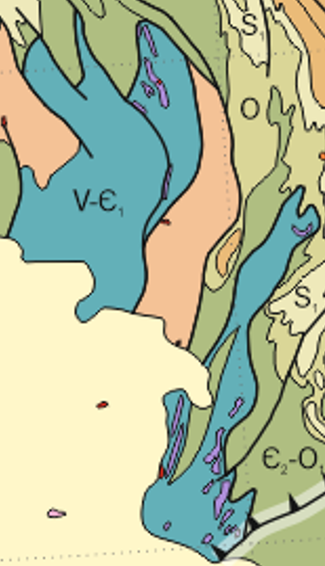
Хромшпинелиды из хромититов Тогул-Сунгайского массива (северный ареал)
Снимки СЭМ зерен хромшпинелидов из хромитовой жилы и Тогул-Сунгайского массива (CrSp –хромшпинелид, CrMag – хроммагнетит, Mag – магнетит, Srp – cерпентин, Chl – хлорит)
Notes:
Хромитит отобранный из Тогул-Сунгайского массива характеризуется массивной текстурой. Размер зерен 1–2 мм до 5–20 мм, интерстиции которых заполнены преимущественно минералами группы серпентина и клинохлором и в меньшей степени карбонатами (кальцитом, доломитом). Наблюдаются включение хлорита внутри зерен, предположительно замещающие ортопироксен и оливин
16

Slide 17
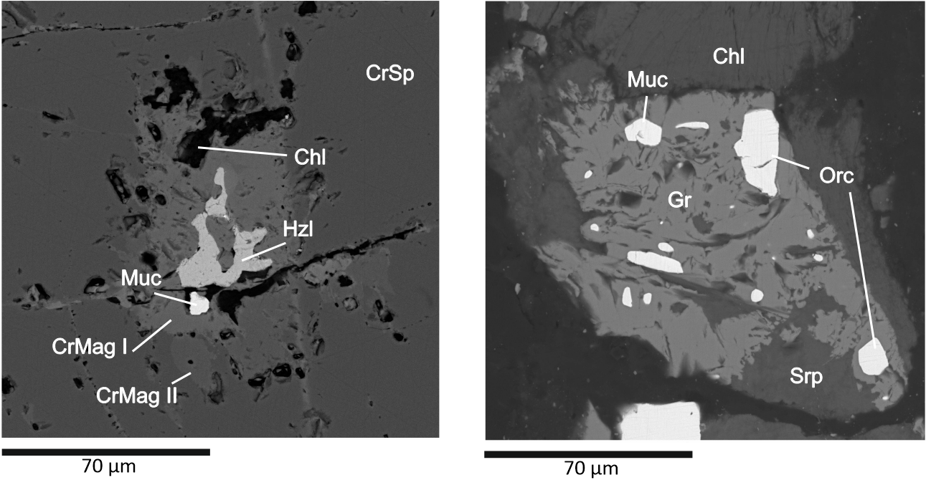
Хромшпинелиды из хромититов Тогул-Сунгайского массива (северный ареал)
Ni – содержащая минерализация из хромитовой жилы Тогул-Сунгайского массива (CrSp –хромшпинелид, CrMag – хроммагнетит, Muc – маухерит, Hzl – хизлевудит, Orc – орселит, Gr – гранат, Srp – cерпентин, Chl – хлорит)
Notes:
В трещиноватых участках хромшпинелида, замещенных Cr-магнетитом установлен акцессорный маухерит, Ni11As8, достаточно распространенный для офиолитовых ультрабазитов и хромититов. Присутствуют и другие сульфиды и арсениды никеля такие как : хизлевудит и орселит.
17

Slide 18
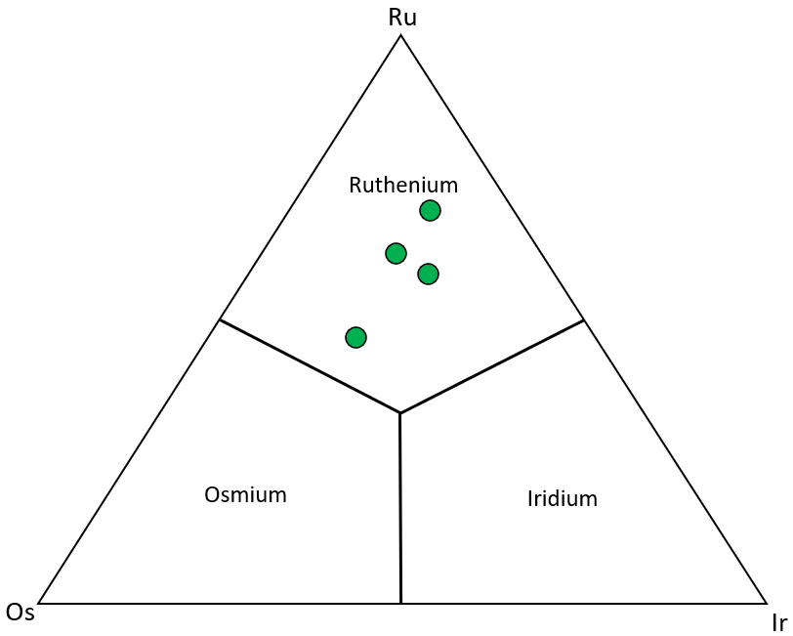
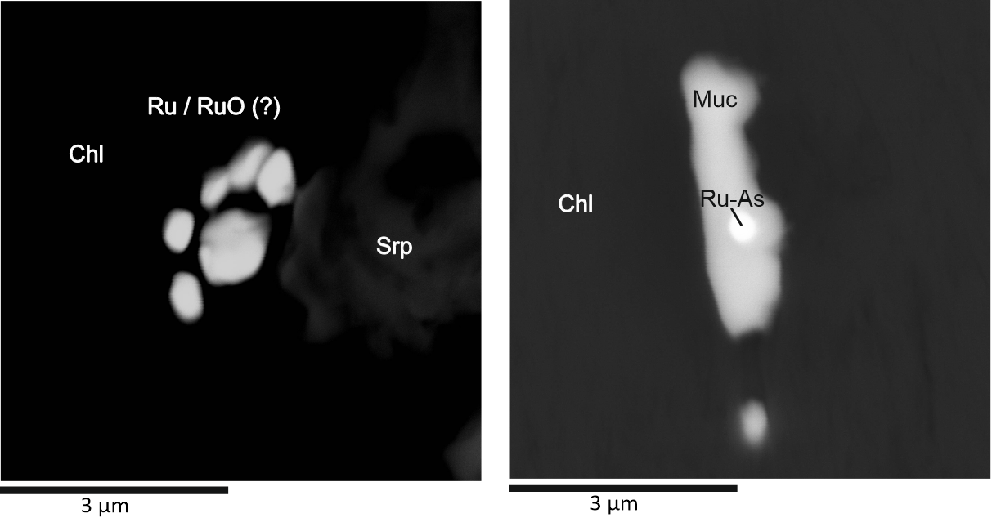
Хромшпинелиды из хромититов Тогул-Сунгайского массива (северный ареал)
Снимки СЭМ зерен ЭПГ минерализации из хромитовой жилы Тогул-Сунгайского массива (Ru – рутений, Muc – маухерит, Chl – хлорит, Srp – серпентин)
Диаграмма Os-Ir-Ru (ат.%), показывающая составы сплавов Ir, Os и Ru из хромитита
Notes:
Сопряженная с хромититами ЭПГ минерализация представлена очень редкими каплевидными выделениями самородного рутения либо его оксида. Наблюдается также Ru с примесью мышьяка (15-20 мас. %), который находится внутри маухерита. Примеси (Os – 5,36-11,52 мас. %; Ir – 7,11-15,51 мас. %).
18

Slide 19
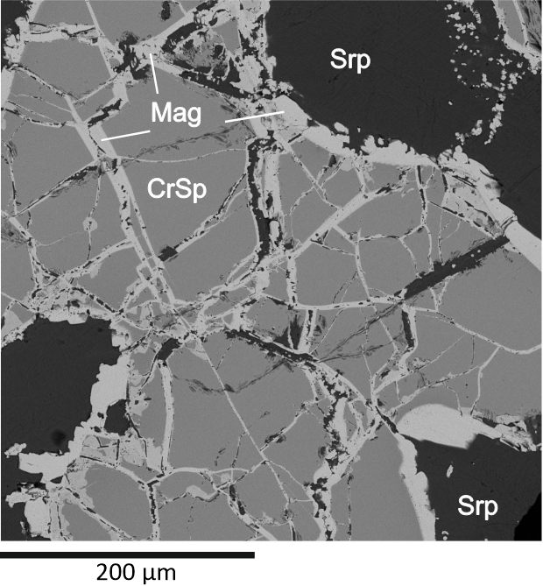
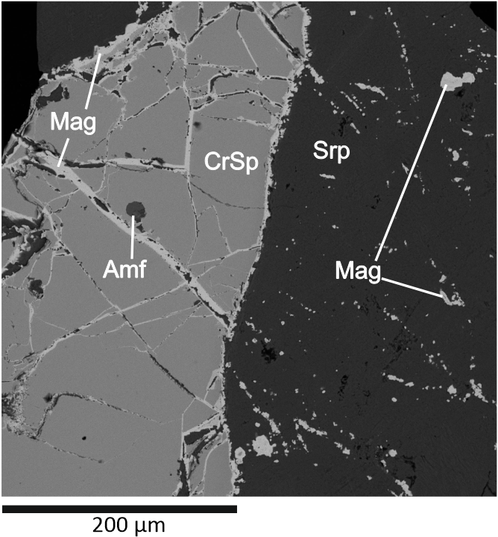
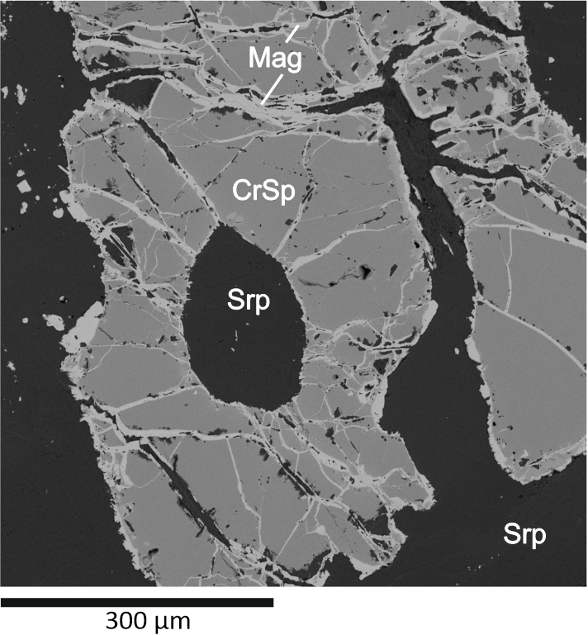
Хромшпинелиды из аподунитов Тогул-Сунгайского массива (северный ареал)
Зерна хромшпинелидов из аподунитового серпентинита Тогул-Сунгайского массива (CrSp –хромшпинелид, CrMag – хроммагнетит, Mag – магнетит, Srp – cерпентин, Chl – хлорит)
Notes:
Хромшпинелиды из аподунитов Тогул-Сунгайского и Верхне-Аламбайского массивов встречаются как акцессорная вкрапленность, редко в виде небольших скоплений. отмечены субгедральные и амебовидные разности
крупные кристаллы разрушены. В катаклазированных зернах развивается магнетит, появляются примеси MnO (0,2-2.2 мас. %), ZnO (0,2-0,7 мас. %), V₂O₃ (0,1-0,4 мас. %), TiO₂ (0,1-0,3 мас. %).
19

Slide 20
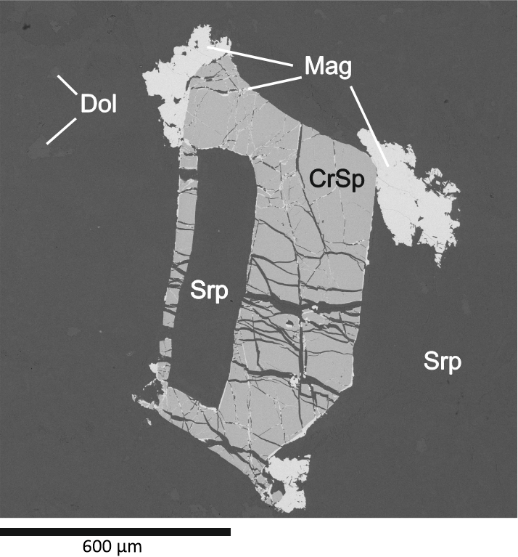
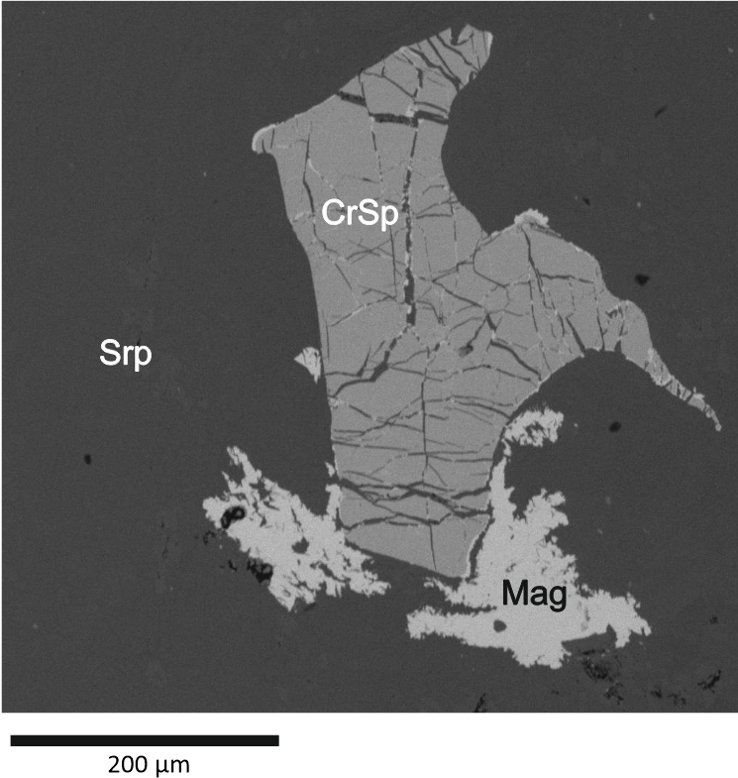
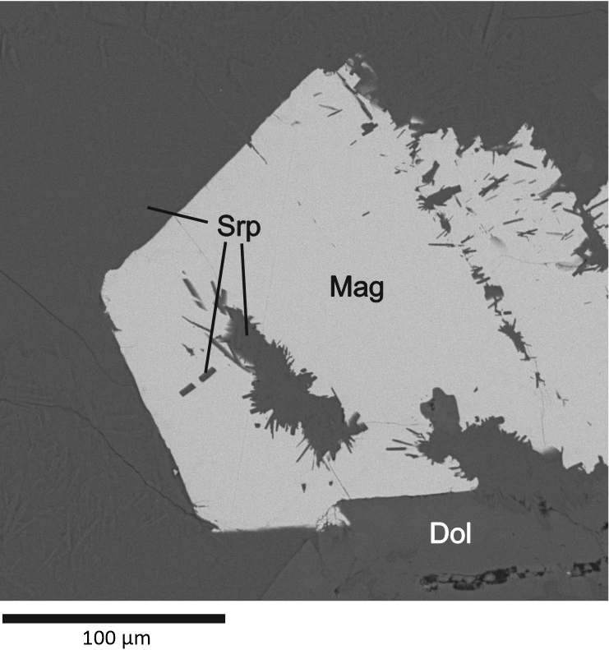
Хромшпинелиды из ародунитов Верхне-Аламбайского массива (северный ареал)
Зерна хромшпинелидов из аподунитового серпентинита Верхне-Аламбайского массива (CrSp –хромшпинелид, Mag – магнетит, Srp – cерпентин, Dol – доломит)
Notes:
Хромшпинелиды из аподунитов Тогул-Сунгайского и Верхне-Аламбайского массивов встречаются как акцессорная вкрапленность, редко в виде небольших скоплений. отмечены субгедральные и амебовидные разности
крупные кристаллы разрушены. В катаклазированных зернах развивается магнетит, появляются примеси MnO (0,2-2.2 мас. %), ZnO (0,2-0,7 мас. %), V₂O₃ (0,1-0,4 мас. %), TiO₂ (0,1-0,3 мас. %).
20

Slide 21
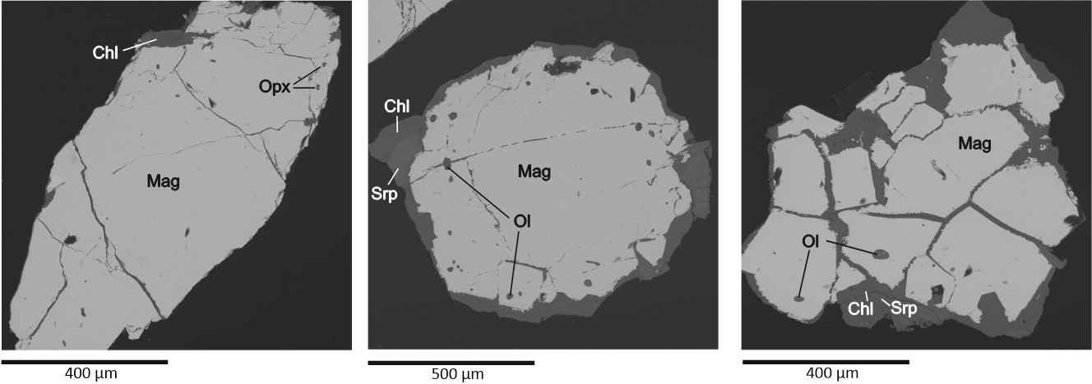
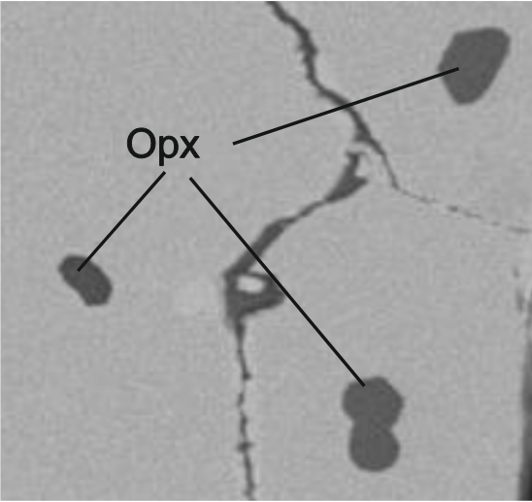
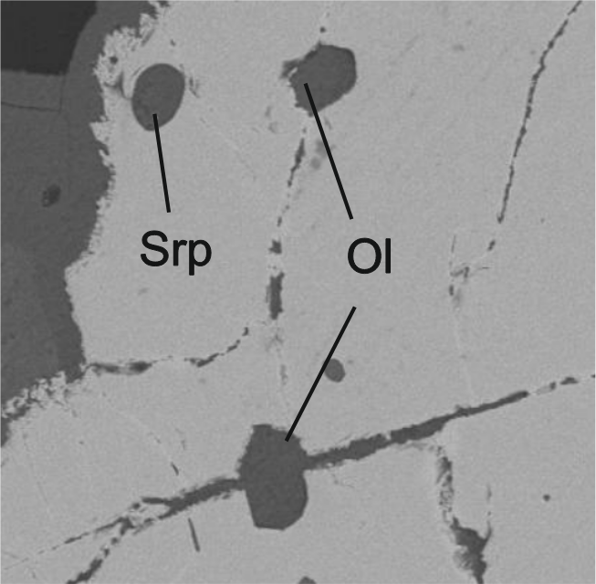
Хромшпинелиды из арогарцбургитов вблизи ангурепской м/ф пластины (южный ареал)
Зерна магнетита в апогарцбургитовом серпентините из юга Салаира с включениями Ol и Opx (Mag – магнетит, Opx – ортопироксен, Ol – оливин, Chl – хлорит, Srp – серпентин).
Notes:
В апогарцбургитовых серпентинитах отобранных вблизи ангурепской м/ф пластины на юге Салаира наблюдаются субэвгедральные и в основном амебовидные зерна магнетитов с хромистостью Cr₂O₃ 4-12 масс %, предположительно являющиеся изменными хромшпинелидами. В этих же магнетитах найдены включения Ol и Opx. Они представлены изометричными угловатыми зернами и округлыми выделениями, располагающиеся преимущественно краевых частях зерен
21

Slide 22
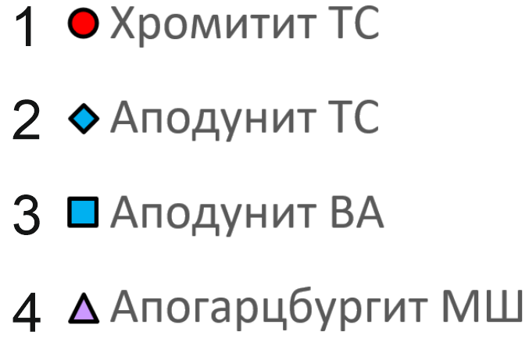
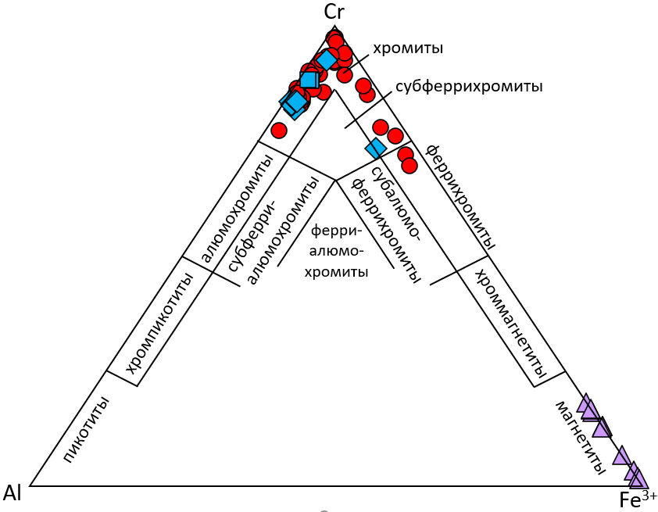
Составы акцессорных и рудных хромшпинелидов Салаира на диаграмме Н. В. Павлова (1949)
1 – из хромитита Тогул-сунгайского массива; 2 – из аподунитового серпентинита Тогул-Сунгайского массива;
3 – из аподунитового серпентинита Верхне-Аламбайского массива; 4 – из апогарцбургитовой пластины на юге Салаира вблизи ангурепской м/ф пластины.
На классификационной диаграмме Н.В. Павлова хромшпинелиды из ультрабазитов АМЗ относятся главным образом к хромитам, для них характерна низкая глиноземистость. Измененные хромшпинелиды тяготеют к феррихромитам. В южной части Салаира зерна попадают в поле магнетитов
Положение хромшпинелидов АМЗ на диаграмме Н.В. Павлова [Павлов, 1949]
Notes:
Крансыми отмечены хромшпинелиды из хромитита, а синими из аподунитов
22

Slide 23
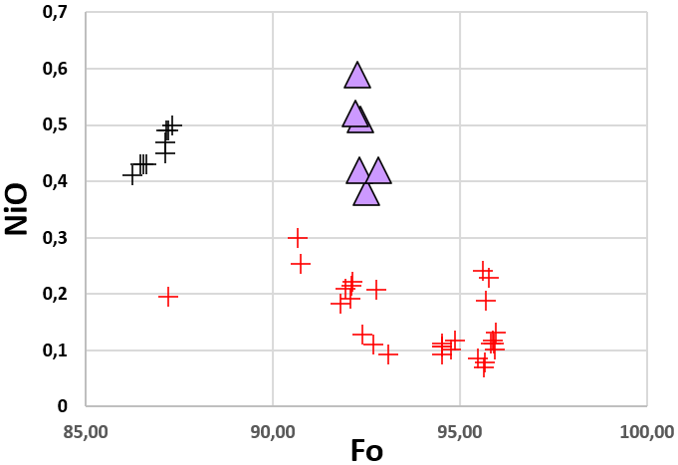
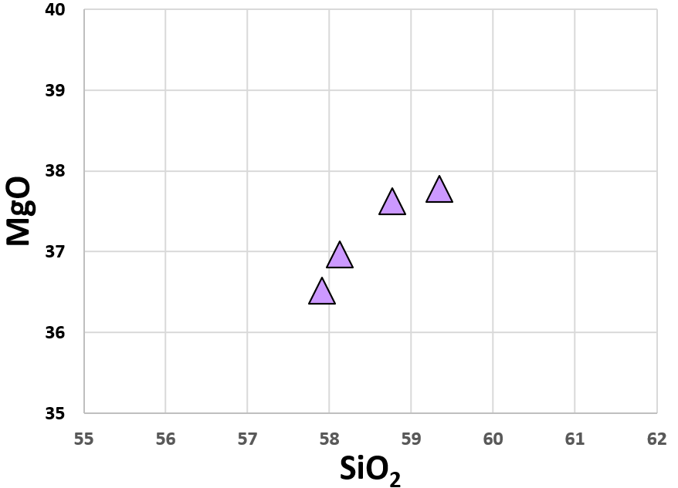
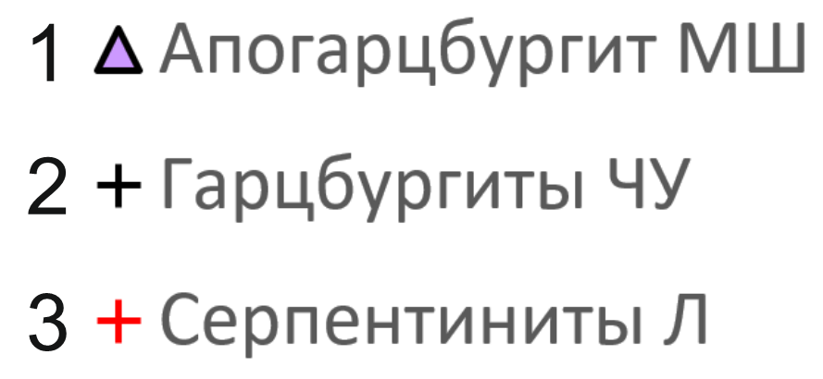
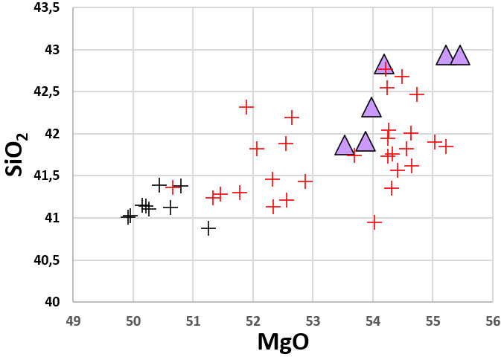
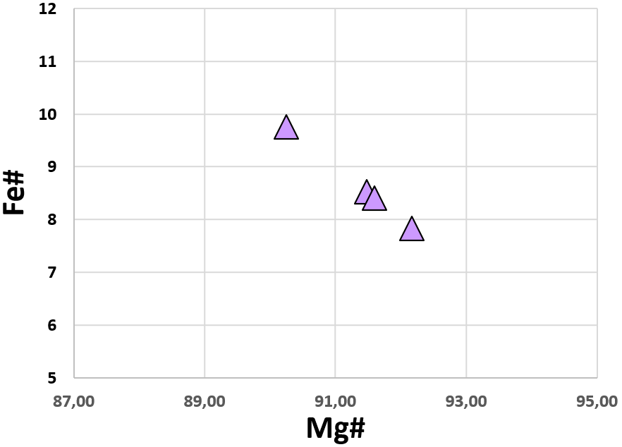
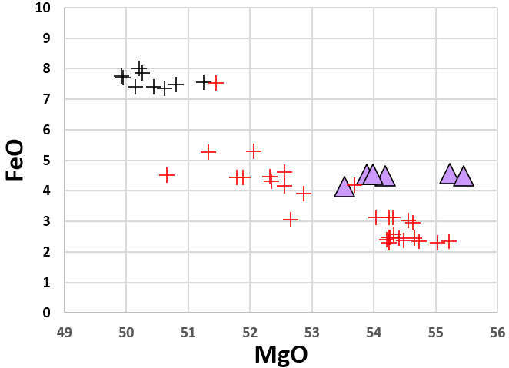
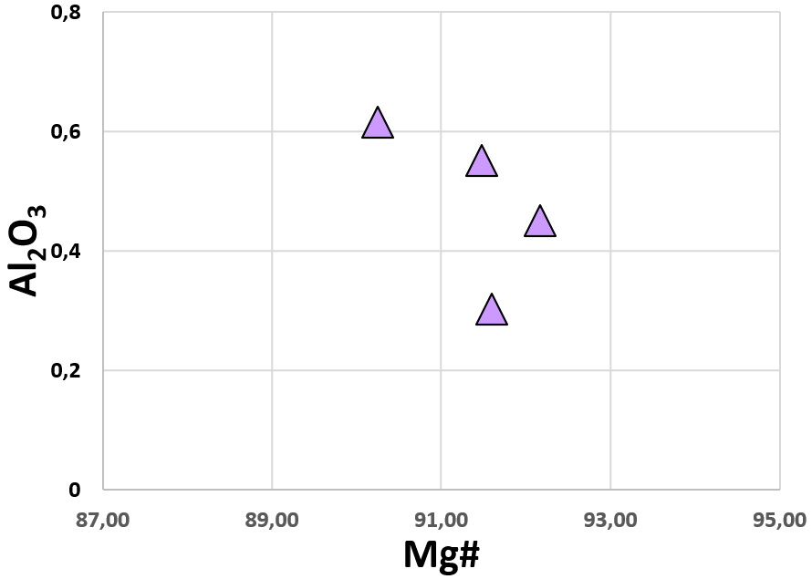
Ol
Составы включений Ol и Opx в магнетите
Opx
1 – из апогарцбургитовой пластины на юге Салаира вблизи ангурепской м/ф пластины;
2 – из гарцбургитов Чаган-Узунского массива [Simonov et al., 2021]; 3 – из серпентинитов Тогул-Сунгайского массива [Лоскутов, 1993].
Ol характеризуется составом Fo компоненты в пределах 92-94%, NiO – 0,4-0,6 мас. %.
Opx имеет Mg# – 90,2-92,2 %, Al₂O₃ – 0,3-0,6 мас. %.
В обоих минералах FeO – 4,0-4,5 мас. %, Cr₂O₃ – 0,1-0,5 мас. %,
Notes:
23

Slide 24
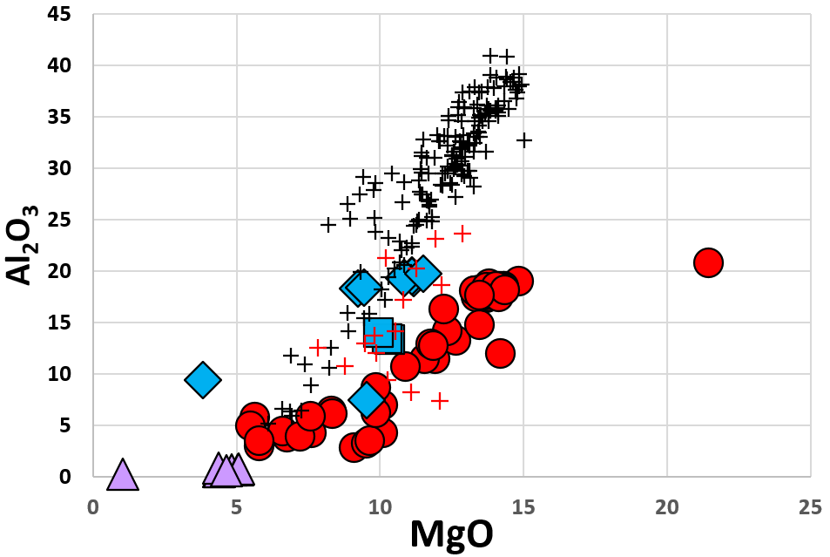
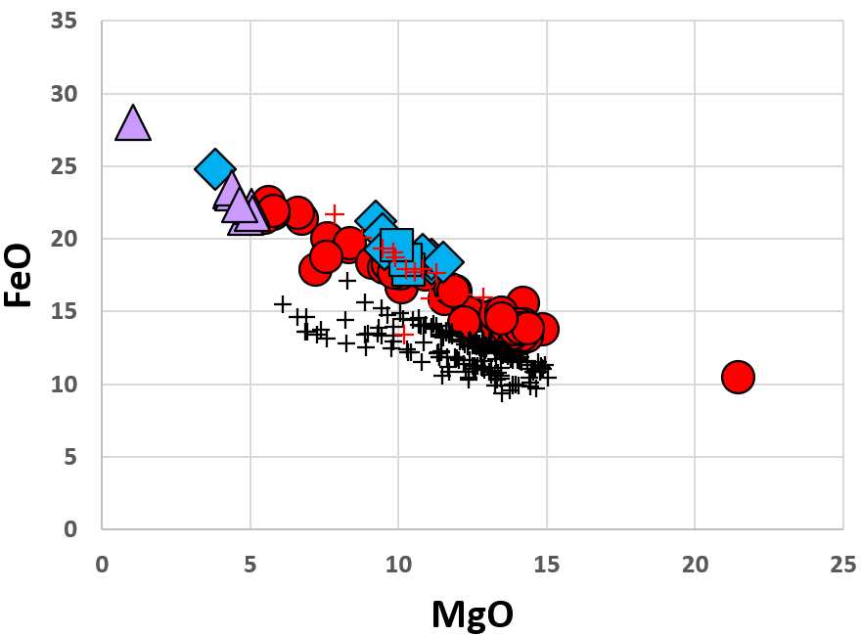
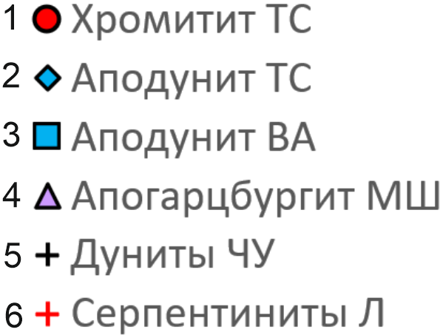
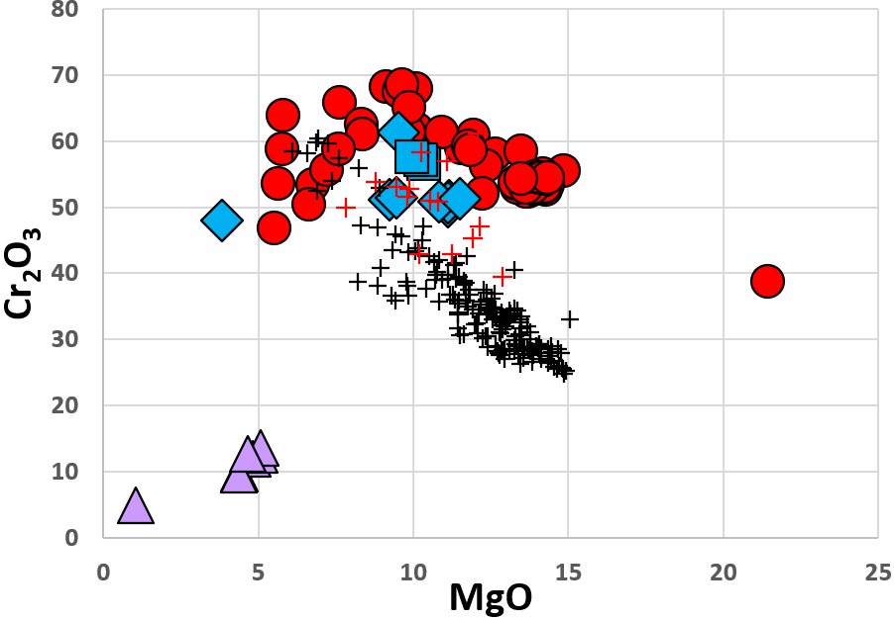
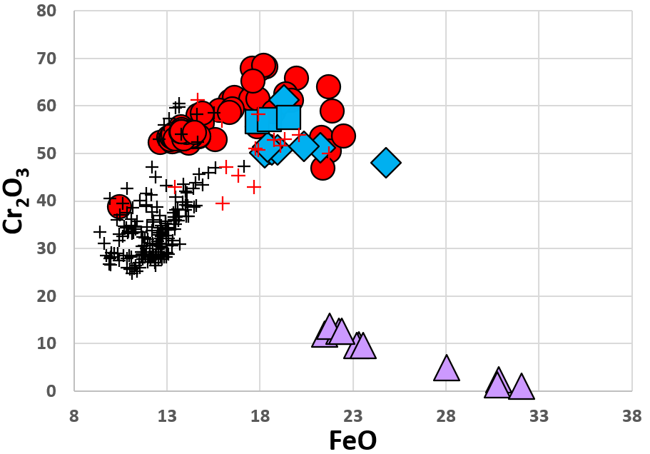
Составы акцессорных и рудных хромшпинелидов Салаира
Вариационные диаграммы состава хромшпинелидов в ультрабазитах Салаира
1 – из хромитита Тогул-сунгайского массива; 2 – из аподунитового серпентинита Тогул-Сунгайского массива;
3 – из аподунитового серпентинита Верхне-Аламбайского массива; 4 – из апогарцбургитовой пластины на юге Салаира вблизи ангурепской м/ф пластины;
5 – из гарцбургитов Чаган-Узунского массива [Simonov et al., 2021]; 6 – из серпентинитов Тогул-Сунгайского массива [Лоскутов, 1993].
Notes:
На вариационных диаграммах хромишпинелиды образуют компактное поле по магнию, При этом для хромититов характерен тренд с ростом Mg падением Fe и с ростом Mg и ростом Al.
В качестве примера приведены шпиенли из Чаган-Узунских офиолитов, отмечены черными крестами, в которых присутствуют признаки магматизма срединноокеанических хребтов
24

Slide 25
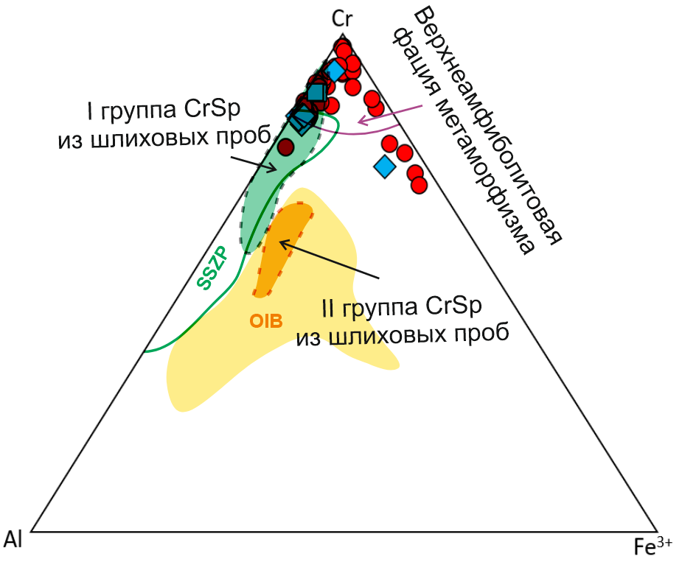
Составы акцессорных и рудных хромшпинелидов Салаира
1 – из хромитита Тогул-сунгайского массива; 2 – из аподунитового серпентинита Тогул-Сунгайского массива;
3 – из аподунитового серпентинита Верхне-Аламбайского массива; 4 – из апогарцбургитовой пластины на юге Салаира вблизи ангурепской м/ф пластины.
Хромшпинелид из четвертичных отложений АМЗ образует две популяции зерен: первая представлена высокохромистыми минералами характерные для гипербазитов надсубдукционых обстановок, вторая популяция соответствует мантийным породам из зон плюмового внутриплитного магматизма.
Хромшпинелиды из ультрабазитов Салаира пересекаются со шлиховыми пробами I группы. Большая часть из них находится в поле верхнеамфиболитовой фации метаморфизма.
Положение хромшпинелидов из ультрабазитов АМЗ на диаграмме Al-Cr-Fe³⁺
Поля составов шпинелей из различных геодинамических обстановок по материалам [Parkinson et al., 1998; Barnes, Roeder, 2001]. Поле верхнеамфиболитовой фации метаморфизма дано по источнику [Muntener et al., 2000].
Notes:
Хромшпинелиды имеют важное петрологическое значение для выяснения условий формирования офиолитов. И в прошлом году у меня был доклад и были представлены данные из шлиховых проб, которыке делятся на две группы: первая представлена высокохромитсыми минералами харакетрынх для ультрабазитов надсубдукционных обстановок, другая выосотитанистыми зернами соответсвующие зонам плюмового внутриплитного магматизма И хромшпинелиды отобранных уже на этот раз из уллбьтрабазитов пересекаются со шлиховыми пробами 1 группы, большая часть из них находиться в поле верхнеамфиболитовой фации м/ф
25

Slide 26
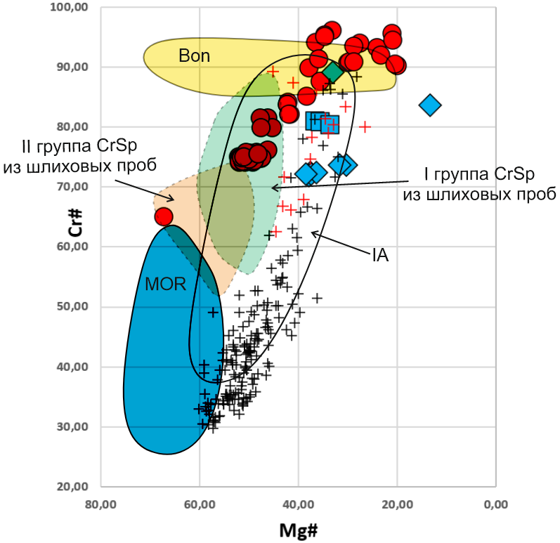
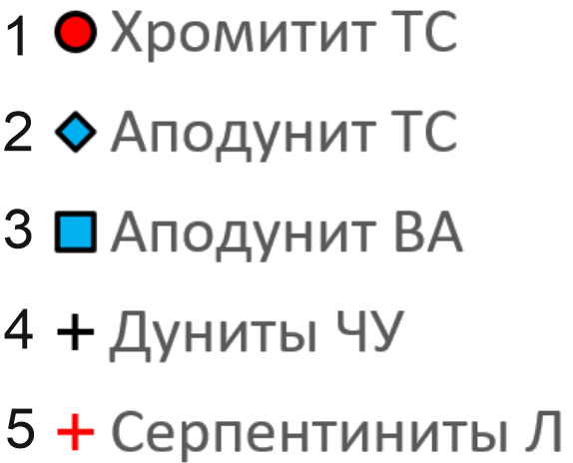
Составы акцессорных и рудных хромшпинелидов Салаира
Диаграмма Сr# – Mg#
1 – из хромитита Тогул-сунгайского массива; 2 – из аподунитового серпентинита Тогул-Сунгайского массива;
3 – из аподунитового серпентинита Верхне-Аламбайского массива; 4 – из гарцбургитов Чаган-Узунского массива [Simonov et al., 2021]; 5 – из серпентинитов Тогул-Сунгайского массива [Лоскутов, 1993]. Поля составов хромшпинелидов: из ультрабазитов Срединно-Атлантического хребта (MOR), из перидотитов фундамента островных дуг и глубоводных желобов (IA), Bon – хромиты из бонинитов Горного Алтая [Simonov et al., 1994]. Сr# = Cr*100/(Cr+Al). Mg# = Mg*100/(Mg+Fe²⁺).
Составы акцессорных шпинелей различаются в ультрабазитах офиолитов, встречающихся в различных геодинамических обстановках, информативным показателем является отношение Cr/(Cr+Al) (хромистость).
Высокая хромистость шпинели (0,5-0,8) характерна для ультраосновных реститов, драгированных в пределах глубоководных желобов и залегающих в основании островных дуг.
Хромистость – 50-90 % указывает на высокую степень деплетированности исходных ультрабазитов Салаира, которая характерна для комплексов основания внутриокеанических островных дуг и преддуговых блоков.
Notes:
Хромишпинелиды харакетризуются…
26

Slide 27
Выводы
1. В серпентинизированных ультрабазитах северного сегмента АМЗ сохраняются реликты акцессорного хромшпинелида, в которых отсутствуют включения первичных силикатов. ЭПГ минерализация в хромититах представлена Ru или его оксидом. В серпентинитах южного сегмента шпинелиды представлены Cr-магнетитом, содержащим минеральные включения ортопироксена и оливина.
2. Широкое развитие раннекембрийских офиолитов в западной части АССО согласуется с тектоническими моделями, предполагающими заложение в раннем кембрии единой субдукционной зоны и соответствующей островодужной системы, включающей комплексы Салаирского кряжа, Горного Алтая (Добрецов и др., 2005). Для Горного Алтая в случае Чаган-Узунских офиолитов присутствуют признаки магматизма срединноокеанических хребтов (Симонов и др., 2022; 2024), который сменялся магматизмом примитивных островных дуг чему соответствуют Курайские офиолиты с бонинитами (Добрецов и др., 2005; Симонов и др., 2024 и мн. др.). Полученные данные по химизму хромшпинелидов Салаира и сравнение полученных результатов с ранее опубликованными данными о составах хромшпинелидов из бонинитов Курайских офиолитов может свидетельствовать о формировании рассмотренных офиолитов в обстановках примитивных островных дуг.
Notes:
Для западной части для палеоокеанических комплексов Горного Алтая тектонической моделью формирования надсубдукционных офиолитов считается модель, согласно которой они являются результатом спрединга над зарождающимися зонами субдукции (Stern et al., 2012). В соответствии с этой моделью, с начальной стадией формирования таких офиолитовых ассоциаций связано образование габброидов плутонического разреза, частично комплекса параллельных даек и вулканитов.
Все перечисленные магматические образования характеризуются слабым обогащением крупнокатионными элементами (LILE) по сравнению с N-MORB (что, по-видимому, является результатом влияния потока флюидов из субдуцирующей пластины) и обеднением высокозарядными элементами (HFSE).
Формирование АМЗ происходило в кембрии в результате субдукции палеосимаунтов под внутриокеаническую островную дугу и структурной перестройки аккреционной призмы.
Западная и Южная окраина Сибирского континента в венде-кембрии была ограничена Кузнецко-Алтайской островной дугой. В аккреционных клиньях островной дуги широко представлены фрагменты вендско-раннекембрийской океанической коры, представленной базальтами и известняками океанических поднятий и офиолитами (Добрецов и др., 2004).
27

Slide 28
Спасибо за внимание

Slide 29
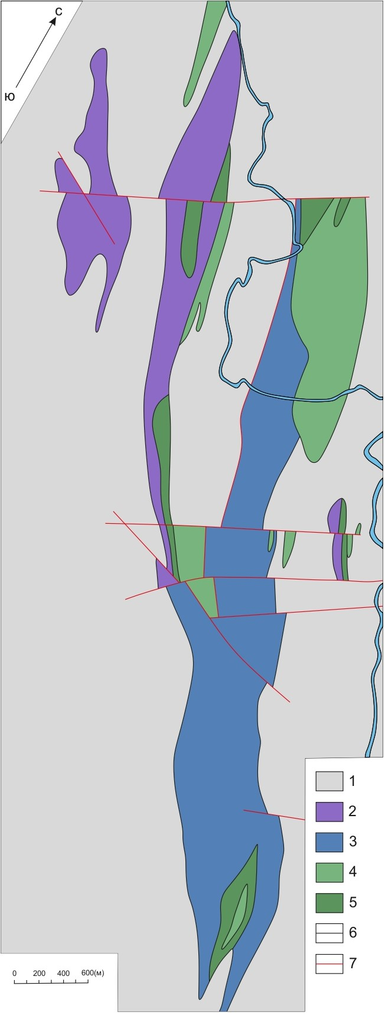


Тогул-Сунгайский массив
Верхне-Аламбайский массив
1 – аламбайская свита: песчаники, глинистые сланцы, алевролиты, эффузивы основного состава; 2 – серпентиниты с преобладанием апоперидотитовых разновидностей; 3 – серпентиниты с преобладанием апогарцбургитовых разновидностей; 4 – габбро; 5 – пироксениты; 6 – предполагаемые геологические границы; 7 – тектонические нарушения.
Петрографическая карта Тогул-Сунгайского гипербазитового массива [по Лоскутов И. Ю., 1993 с изменениями]
Петрографическая карта Верхне-Аламбайского офиолитового массива (по Лоскутов, 1993 с изменениями)
Notes:
Похожи по своему геологическому строению, то есть это тела ультрамафитов в ассоциации с габбро, в целом это тектонические пластины и они находятся в этом осадочном терригенном матриксе, то есть это большие блоки в большом серпентинитовом меланже
29

Slide 30

Верхне-Аламбайский массив (Фидлер и др., 2025 в печати)
1 – долериты, базальтовые порфириты; 2 – габбро;
3 – серпентиниты с преобладанием апогарцбургитовых разновидностей; 4 – вулканомиктовый флиш зелено-фиолетовой серии;
5 – предполагаемые границы; 6 – разломы; 7 – точки опробывания;
8 — шлиховые пробы;
9 — изолинии.
Наиболее представительным фрагментом офиолитового разреза является участок в борту долины реки Степной Аламбай в пределах Верх-Аламбайского массива, в котором с востока на запад наблюдается последовательность базальтов, долеритов, габбро, серпентинитов. Серпентиниты тектонически совмещены с вулканомиктовыми флишевыми отложениями зелено-фиолетовой серии позднекембрийско-раннеордовикского возраста.

Slide 31



Вещественный состав офиолитовых пород
Диаграммы TiO₂ – FeO*/MgO и TiO₂ - K₂O (масс. %) для пород из офиолитов АОЗ (Салаир).
1 – офиолитовые базальты; 2 – офиолитовые габбро и габбро-диабазы; 3 – OIB базальты и долериты.
Тренды: MORB, IAB – обобщенные тренды офиолитов в современных океанических (MORB) и островодужных (IAB) обстановках. Поля составов базальтов: 1 - субщелочных базальтов острова Буве; 2 – базальтов и базальтовых стекол окраинно-морских бассейнов Вудларк, Марианский, Лау (Тихий океан); 3 – дайки, лавы из офиолитов Южной и Восточной Тувы Рисунок построен с использованием материалов из работ (Миронов, 1990; Добрецов и др., 2005; Симонов и др., 2024; Dril et al., 1997).
Тектоническая дискриминационная диаграмма MnO-TiO2-P2O5 (Mullen, 1983).
1 – офиолитовые базальты; 2 – офиолитовые габбро и габбро-диабазы; 3 – OIB базальты и долериты.
CAB – известково-щелочной базальт; IAT, островная дуга толеит; MORB, базальт срединно-океанических хребтов; OIA, щелочной базальт океанических островов; OIT, толеит океанических островов; bon – бонинит.
Notes:
Точки составов офиолитовых базальтов находятся на окончании обобщенного тренда островодужных офиолитов и обладают более низкими содержаниями TiO₂ и высокими значениями железистости (FeO*/MgO ~ 2,08-2,54 мас. %). Вместе с габброидами они образуют вторую группу точек, располагаясь в поле даек и лав офиолитов Восточной и Южной Тувы.
Базальты OIB типа попадают на диаграмме в область базальтов внутриплитных океанических островов
На диаграмме TiO₂ – FeO*/MgO и TiO₂ - K₂O (рис. 9) офиолитовые базальты и габбро лежат в поле IAT, а OIB базальты и долериты в поле OIT и OIA.
31

Slide 32

a, b – Спектры распределения РЗЭ, нормированых к составу хондрита C1 [Boynton, 1984] для магматических пород АОЗ; c, d – Спектры распределения элементов-примесей, нормированных к примитивной мантии (PM) [Sun, McDonough, 1989] для магматических пород АОЗ.
1 – OIB базальты АОЗ, 2 – эффузивы офиолитов Салаира; 3 – офиолитовые габбро и габбро-диабазы Северо-западного ареала АОЗ (Тогул-Сунгайская группа массивов), 4, 5 – средние содержания элементов в магматических расплавах островных дуг (4) и океанических островов (5) с SiO₂ 40-54 мас.% (по данным изучения расплавных включений) [Наумов и др., 2023]. Графики эталонных OIB – базальтов по [Sun, McDonough, 1989].
Notes:
Распределение РЗЭ для этих двух групп достаточно однородно. Все образцы базальтов и диабазов характеризуются обогащением легкими лантаноидами (ЛРЗЭ) и имеют отрицательный наклон графиков. Хотя спектры базальтов из офиолитов отличает более низкое отношение содержаний легких по отношению к средним и тяжелым элементам (La/Yb)n = 4.8–3.4, (La/Sm)n = 1.9–1.3, в отличии от щелочных базальтов (La/Yb)n = 14.7–4.4, (La/Sm)n = 2.9–1.6. Для габбро, характерны плоские спектры (рис. 12, a, b).
Спайдерграммы (мультиспектральные), нормированные на примитивную мантию, для щелочных базальтов первой группы указывают на их принадлежность к породам из обогащенного мантийного источника, сходного с базальтами океанических островов OIB типа. Распределение элементов-примесей для пород второй группы имеет ярко-выраженный островодужный характер с обогащением крупноионными литофильными элементами (Ba, Rb, K) относительно легких РЗЭ и Ta-Nb минимумом. Форма спектров базальтов в целом тождественна основному полю составов габброидов Верхне-Аламабайского и Тогул-Сунгайского офиолитовых массивов АОЗ, отличаясь чуть большим содержанием малоподвижных элементов и совпадает с графиком среднего содержания элементов в магматических расплавах островных дуг с SiO₂ 40-54 мас. %, по данным изучения расплавных включений [Наумов и др., 2023] (рис. 12 c, d).
32

Slide 33

Геохимическая характеристика пород и геодинамические следствия
Дискриминантные диаграммы Nb/Yb-Th/Yb (a) по [Pearce, 2014], Ti/1000 – V (г/т) (b) по [Shervasis, 1982; Pearce, 2014], Ni (г/т) – Ti/Cr (c) по [Куренков и др., 2002]. N-MORB, E-MORB, OIB на (a) – точки составов эталонных базальтов [Sun, McDonough, 1989]. Nb (г/т) и Th (г/т) нормализованы к N-MORB по [Sun, McDonough, 1989].
1 – OIB базальты АОЗ, 2 – эффузивы офиолитов Салаира; 3 – офиолитовые габбро и габбро-диабазы; 4 – океанические базальты Куpайcкого аккpеционного клина [Сафонова, 2008].
Поля на (a): Oceanic Arcs – островодужные базальты внутриокеанических дуг, Continental Arcs – вулканические дуги континентальных окраин, IB – бониниты хребта Бонин (Огасавара) [Pearce et al., 1992]; на (b): BON – бониниты, IAT – островодужные толеиты, МОRВ — базальты срединно-океанических хребтов, BABB - базальты задуговых бассейнов, AB – щелочные базальты, поля базальтов островных дуг (IA) и Гавайский островов (HAW) по [Мартытов, 2006], FAB - преддуговые базальты по [Reagan et al., 2010]; на (c): I – умеренно титанистые толеитовые серии островных дуг, II – низкотитанистые (бонинитовые серии островных дуг), III – высокотитанистые серии срединно-океанических хребтов и окраинных морей.
Notes:
Поскольку большинство базитовых пород подверглись изменениям вторичными процессами или метаморфизму для классификации использовались диаграммы с редкими элементами предложенные для интерпретации офиолитовых ассоциаций из различных геодинамических обстановок
На диаграмме Nb/Yb – Th/Yb, щелочные базальты первой группы находятся в поле плюмовых базальтов внутриплитных океанических островов. Базальты и диабазы второй группы вместе с габбро находятся в полях офиолитов островных дуг, совпадая с опубликоваными данными по эталонным островодужным офиолитовым комплексам современных и древних тектонических обстановок (рис. 13 a).
На диаграмме зависимости Ti/1000 – V габбро офиолитов попадают в поля островных дуг, тождественные им базальты группируются возле граничной линии разделяющей островодужные поля и океанические обстановки (MORB), в том числе сходные с ними комплексы BABB (рис. 13 b).
Используя нормированные на MORB содержания Th по сравнению с Nb можно дополнительно уточнить связь изученных офиолитов с зонами субдукции. В том числе выделить базальты задуговых бассейнов, характеризующиеся наличием субдукционных или коровых компонентов (например, молодые внутриокеанические или энсиалические задуговые бассейны). На диаграмме Th_{N}/Nb_{N} фигуративные точки офиолитовых базальтов попадают в область известково-щелочных базальтов (CAB) и соответствуют базальтам зрелых островных дуг с полигенетической корой. В то же время габброиды, которые образуют с ними единую серию попадают в область более островодужных толеитов и соответствуют породам внутриокеанических дуг. Таким образом эти данные позволяют сделать предварительный вывод, что офиолитовая ассоциация Салаира была образована в надсубдукционной геодинамической обстановке, при этом намечается тренд с постепенным увеличением субдукционных компонентов от примитивных к развитым островным дугам (рис. 13 c).
Это подтверждается также диаграммой Ni (г/т) – Cr/Ti где офиолиты форируют субвертикальный тренд в поле умеренно титанистых толеитовых серий островных дуг (рис. 13 d).
33

Slide 34

Модель формирования аламбайской меланжевой зоны
Исследование нескольких участков подводной части хребта Бонин с использованием подводных аппаратов и драгирования позволило воссоздать здесь разрез, начинающийся офиолитами, перекрытыми комплексом островодужных пород. В районе подводной горы Хахаджима (район сочленения Идзу-Бонинской и Марианской систем) основание офиолитового комплекса представлено сильно деплетированными мантийными реститами (дуниты и гарцбургиты). Выше залегают кумулятивные лерцолиты, различные габброиды, долериты и базальты (4, 5). Вулканизм здесь начинается с излияния базальтовых лав («преддуговые базальты»), образовавшихся в результате декомпрессионного плавления мантии, выше разрез наращивается вулканитами бонинитовой серии (6). Этот комплекс фиксирует начальные этапы формирования островодужной системы.
Дискриминантная диаграмма Th_{N}/Nb_{N} по [Sccani, 2015; Голич, Высоцкий, 2020]. Составы пород на классификационной диаграмме (а) и их тектоническая интерпретация (б).
1 – офиолитовые базальты; 2 – офиолитовые габбро и габбро-диабазы; 3 – OIB базальты и долериты; основные породы в районе хребта Бонин: 4 – низко-Ti базальты; 5 – высоко-Ti базальты; 6 – бониниты.
Поля: AB – щелочные базальты океанических островов; IAT – низко-Ti островодужные толеиты; CAB – известково-щелочные базальты; BABB – базальты задуговых бассейнов; Backarc A – базальты задуговых бассейнов, характеризующиеся наличием субдукционных или коровых компонентов (например, молодые внутриокеанические или энсиалические задуговые бассейны); Backarc В – базальты задуговых бассейнов без субдукционных или коровых компонентов (например, зрелые внутриокеанические задуговые бассейны). Nb и Th нормализованы к N-MORB.
Notes:
На диаграмме Th_{N}-Nb_{N} офиолитовые базальты относятся к развитым островным дугам, габбро лежат в поле океанических островных дуг, а OIB базальты и долериты относятся к OIB базальтам (рис. 14).
34

